Slide 1
BIOS, SEUP, PLACA MÃE E PROCESSADORES

Slide 2
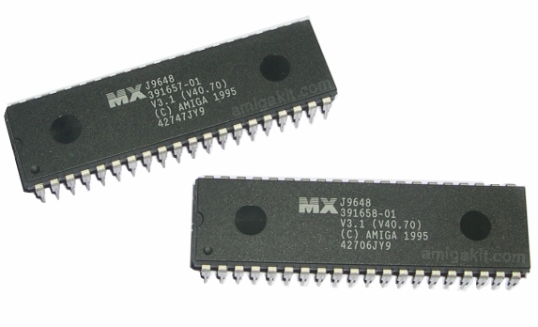
Chip’s de memória ROM

Slide 3
BIOS
Bios significa "Basic Input Output system".
O Bios é a primeira camada de software do
sistema;
É um pequeno programa encarregado de reconhecer o hardware, realizar o boot (PARTIDA), e prover informações básicas para o funcionamento do sistema.
O Bios é personalizado para cada modelo de placa mãe, não funcionando em nenhum outro.

Slide 4
POST
POST (Power on self test, que em português é algo como "Auto-teste de inicialização") é uma sequência de testes ao hardware de um computador, realizada pela BIOS, responsável por verificar preliminarmente se o sistema se encontra em estado operacional. Se for detectado algum problema durante o POST a BIOS emite uma certa sequência de bips sonoros, que podem mudar de acordo com o fabricante da placa-mãe. Alguns dos testes do POST incluem: Identificação da configuração instalada; Inicialização de todos os dispositivos periféricos de apoio da placa-mãe; Inicialização da placa de vídeo; Teste de memória, Teclado;
HD, DVD;
Data e Hora; Carregamento do sistema operacional para memória; Entrega do controle do microprocessador ao sistema operacional.

Slide 5
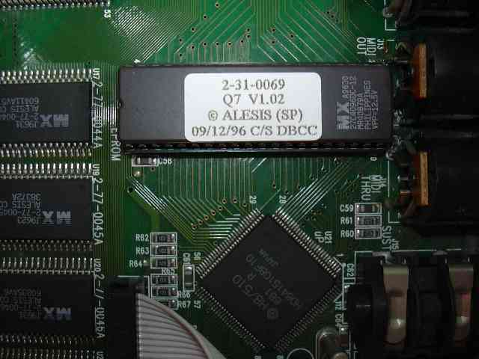
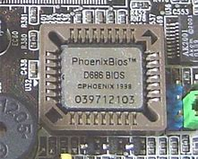
Chip’s de memória ROM e ram
Veja como ele esta no PC

Slide 6
SETUP
O Setup é um programa que nos permite configurar várias opções acerca do Hardware
instalado, opções relacionadas ao Desempenho do sistema, senhas etc.
As configurações do Setup são cruciais para o funcionamento e bom desempenho do sistema, uma configuração errada do Setup pode tornar o sistema até 70% mais lento

Slide 7
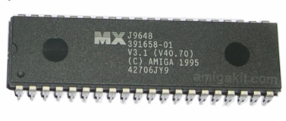
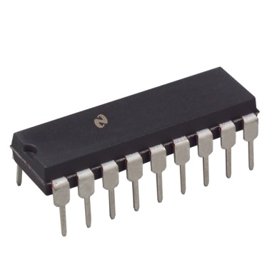
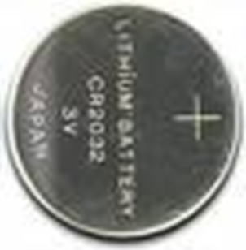
Diagrama de funcionamento do setup
MEMORIA DE CONFIGURAÇÃO
(CMOS)
Memoria ROM
Relógio
(RTC)
BATERIA

Slide 8
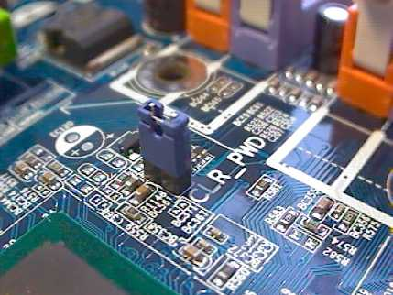
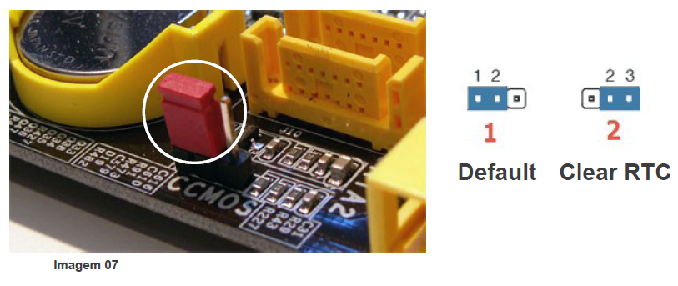
CRLTC – Clear Crt Ram
Jumper que restaura a CMOS para suas configurações de fábrica.
Fica na posição 1-2, para fechar o contato basta colocar na posição 2-3 ou usar uma chave de fenda.
Complementary Metal Oxide Semiconductor. Um pequeno pedaço de memória volátil, alimentado por uma bateria, usado para gravar as configurações do Setup.
Placas Mães, atuais com o Jumper Clear Cmos, sem o jumper funcionamento Defaut

Slide 9
Upgrade - BIOS
A BIOS fica armazenado em chips de memória flash, o uso deste tipo de memória, faz com que a BIOS possa ser atualizada;
Com o tempo, foram surgindo novas tecnologias, como por exemplo portas USB, barramento AGP, SCSI, etc;
A função do Upgrade da BIOS é justamente deixar o micro compatível com esses recursos.
É de extrema importância ter muito cuidado na hora de fazer o upgrade, além de ter certeza que aquele arquivo baixado é realmente para sua BIOS, do contrário isso também poderia causar perda irreversível

Slide 10
Placa-mãe
A placa-mãe é o componente mais importante do micro, pois é ela a responsável pela comunicação entre todos os componentes.
A qualidade da placa-mãe é de longe mais importante que o desempenho do processador.
"Onboard" é o termo empregado para distinguir placas-mãe que possuem um ou
mais dispositivos de expansão integrados.
“Offboard", não contém nenhum item integrado, isto é, no máximo uma placa de som ou rede onboard.

Slide 11
Placa-mãe
Placas atuais incluem conectores PCI Express, usados para a instalação de placas de vídeo offboard, slots PCI
Placas antigas não possuem slots PCI Express nem portas SATA, oferecendo no lugar um slot AGP para a conexão da placa de vídeo e duas ou quatro portas IDE para a instalação dos HDs e drives ópticos.

Slide 12
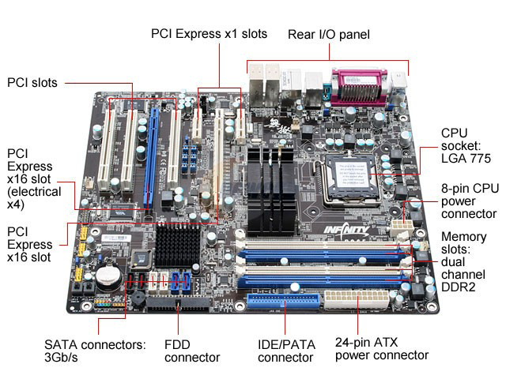
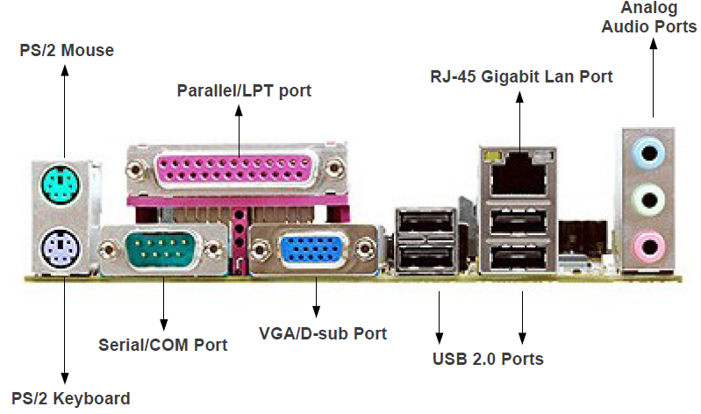

Slide 13
Componentes da placa-mãe
Slots PCI - Servem para integrar uma placa a outra. Nele podemos colocar uma placa de
modem, som, vídeo, placa de rede etc;
Slot AGP - São para placas de vídeo;
Slot de memória - Onde será encaixado o módulo de memória;
Conector de energia - Local onde será encaixado o plug da fonte;
Conector IDE/SATA - É nele que serão conectados
os flat cables dos drives de CD, DVD;
DVI-I Port – Porta usada para projetar imagem em uma TV-LCD, que seja compatível com este tipo de conexão;
HDMI - tecnologia de conexão capaz de lidar com áudio e vídeo ao mesmo tempo;
Conector S/PDIF - Ele é um padrão para transferência de áudio digital entre dispositivos.

Slide 14
Conectores IDE
Existem dois tipos de conectores para HD: o IDE que também é chamado de PATA, que têm 40A transmissão paralela de dados causa um ruído na transferência do dado, que é na verdade a perda do dado ocasionada por interferência.
Para lidar com isso nos HDs PATA os fabricantes utilizam mecanismos para diminuir os ruídos.
A utilização de cabo IDE de 80 vias, ao invés de 40 faz com algumas vias trabalhem como uma blindagem.

Slide 15
PATA x SATA
No caso do SATA, o ruído quase não existe, uma vez que somente tem 4 vias e também é blindado. Não precisam de Jumper para indicar qual dispositivo será o master ou o slave. Isso ocorre porque somente será necessário um canal(cabo) para cada dispositivo.
PATA X SATA
No padrão PATA os bits são trafegados paralelamente, como se estivessem lado a lado.
No padrão SATA a transmissão é em série, como se o bit estivesse um atrás do outro.

Slide 16
Processador
O processador é encarregado de processar todas as informações.
.
Um micro processador é um chip que contem o que chamamos de CPU (em ingles, Central Processing Unit) que a Unidade Central de Processamento, e resposavel por buscar ou executar instruções existentes na memoria

Slide 17
Caracteristicas Basicas
Frequência
CoProcessador Aritimetico
Memoria Cache

Slide 18
Frequência
Quando vamos comprar um processador, a primeira coisa que perguntamos é qual sua frequência de operação, ou sua velocidade, medida em Megahertz (MHz) ou milhões de ciclos por segundo. Acontece, que nem sempre um processador com uma velocidade de
operação mais alta é mais rápido do que outro que opera a uma frequência um pouco mais baixa: a frequência de operação de um processador indica apenas quantas operações são executadas por segundo, o que ele é capaz de fazer em cada operação já
é outra história.

Slide 19
CoProcessador Aritimetico
Todos os processadores da família x86, usada em micros PC, são basicamente processadores de números inteiros.
A função do coprocessador aritmético é justamente auxiliar o processador principal no cálculo destas funções complexas. Como o coprocessador possui instruções específicas para executar este tipo de cálculo, ele é em média de 30 a 50 vezes mais rápido do que
o processador principal executando o mesmo tipo de cálculo via emulação, sendo um
componente essencial atualmente.

Slide 20
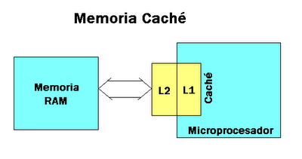
Memoria Cache
Tem a função de receber os dados processados pela CPU e envia para a memória Ram que é lenta, dando tempo para esta entregar os dados para a origem, evitando com isto que o Processador tem que para te efetuar algum processamento, a grosso modo, este desafoga o Processador, utiliza um sinal chamado Cache Mix para chegar se os dados já estão na Ram, se sim vai apagando estes do Cache, liberando espaços no mesmo.

Slide 21
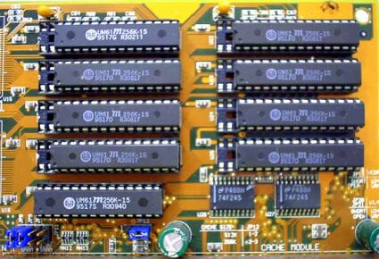
Cache L2 Externo na Placa mãe

Slide 22
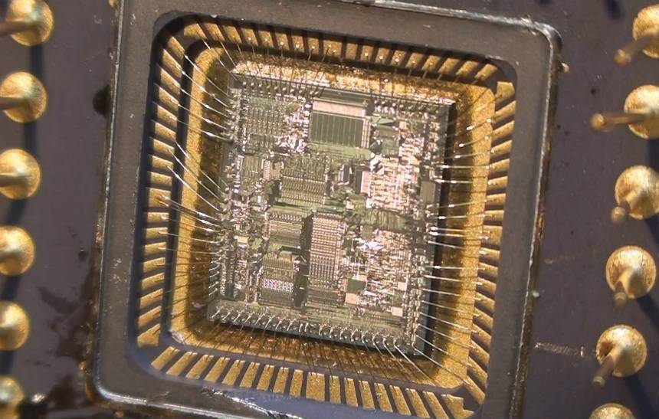
Cache L2/L3 Interno no Processador

Slide 23
Operações Basicas dos Processadores
Barramento de Dados
Barramento de Endereços
Acesso ao I/O
Acesso a Memoria
INTERRUPIÇÃO DE HARDWARE

Slide 24
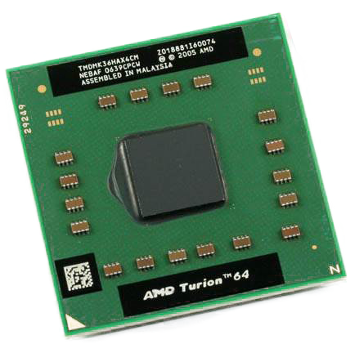
Barramento de Dados
Onde trafega os dados que são transmitidos ou recebidos pelo microprocessador. Os dados transmitidos podem ser enviados para a memoria ou para um dispositivos de saida, como o video.
Barramento de Dados

Slide 25
Barramento de Endereços
O barramento de Endereços serve para que o microprocessador especifique qual a posição a ser acessada ou qual o dispositivos de entrada e saida a ser ativado.
Barramento de Endereço

Slide 26
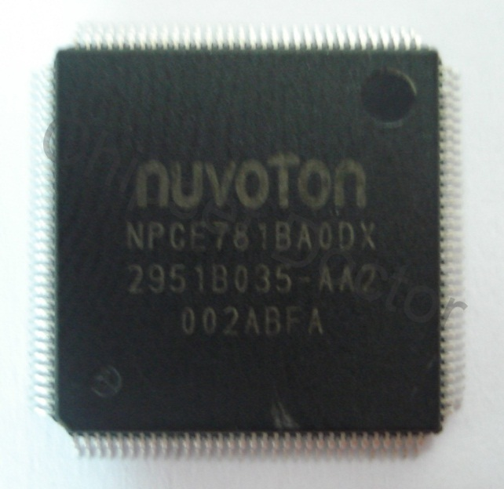
Acesso ao I/O
O acesso ao I/O (dispositivos de Entrada e Saida), são com uma faixa de dados muito simples mas que permite comunicação com o meio externo em todo o PC.

Slide 27
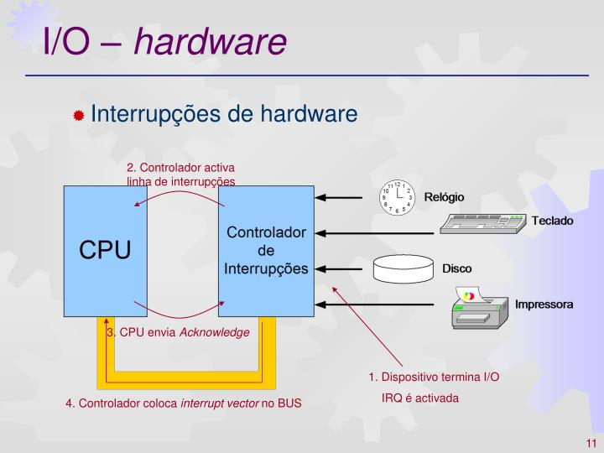

Slide 28
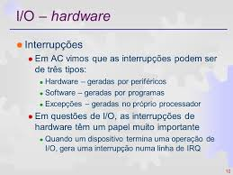
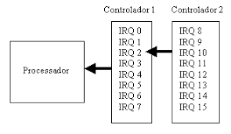

Slide 29
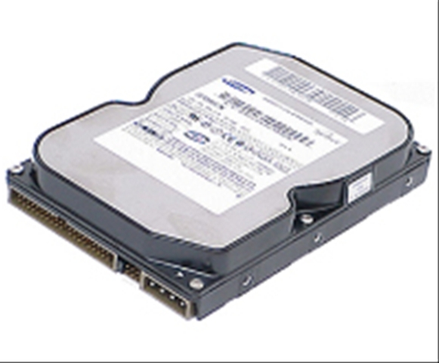
Acesso a Memoria
Também chamada de DMA (Direct Memory Acess), e um recurso que ao longo dos tempos tem sendo aprimorado, consiste em o processador ter acesso direto a memoria do HD evitando assim usar a Memoria RAM evitando disperdício de tempo.

Slide 30
DMA (Direct Memory Access) é uma funcionalidade implementada nos processadores e sistemas computacionais em geral, com o objetivo melhorar o desempenho e aumentar a velocidade do processamento de dados.
No geral, o processo consiste em ler ou gravar dados diretamente em um periférico sem a necessidade de ocupar o processador com essa tarefa. É um processo muito útil principalmente em sistemas que tem pouco poder de processamento, e por isso se popularizou rapidamente com a chegada dos computadores pessoais. Um exemplo prático e muito claro da utilidade do DMA é o monitor. A quantidade de dados a ser processados para mostrar uma imagem na tela em tempo real é muito grande. Se apenas o processador do PC trabalhasse para realizar essa tarefa, provavelmente, ao colocarmos um vídeo para rodar, não conseguiríamos fazer mais nada. Porém, como podemos perceber, não é bem isso que acontece...Vamos explicar o porquê.
Existe um componente chamado Controlador de DMA (DMAC - DMA Controller). O DMAC, como mostrado na imagem, trabalha paralelo a CPU. Ele é o responsável por controlar todo esse processo de gravação ou leitura de dados com uma interferência mínima da CPU

Slide 31
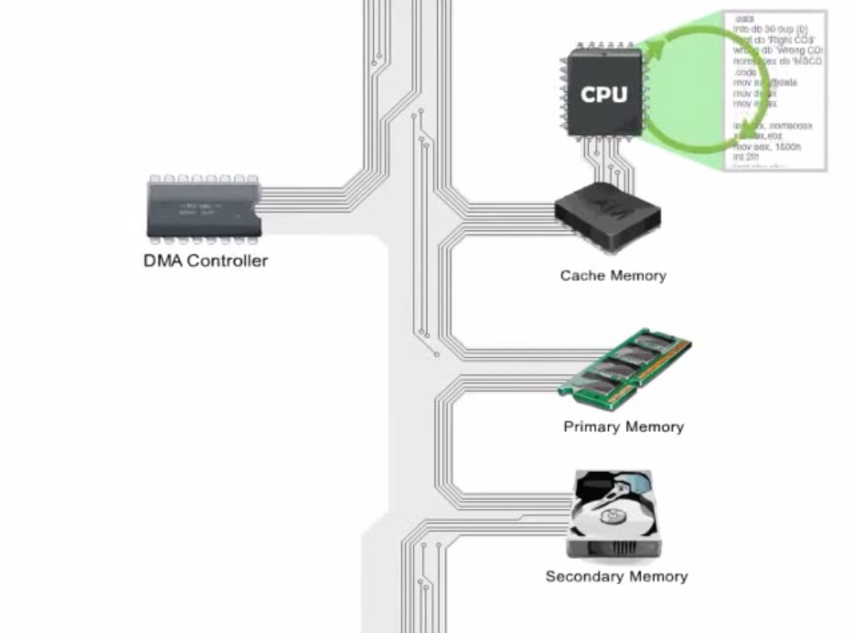

Slide 32
Encapsulamento
Possui basicamente 3 funções:
Proteger a pastilha de silício, ou seja, o processador propriamente dito, também chamado de núcleo (core), da contaminação de impurezas, como por exemplo o ar.
Dissipar calor gerado internamente durante sua operação.
Proporcionar a conexão física e elétrica com a motherboard.

Slide 33
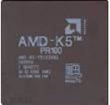
Integrado
O Processador Integrado é soldado na placa-mae, suas vantagens e a de não entortar os contatos, porem a desvantagem mais grotesca e quando o CPU queima tem que se trocar a placa mae inteira, adotado pela AMD e Intel no final dos anos 90.

Slide 34
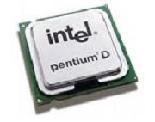
Soquete
O Processador Soqueteado e aquele que tem um respctivo espaço na placa mae reservado para ele, a maior vantagem e que esse processador pode ser trocado quando queima, mas tambem temos desvatagens temos um numero muito limitado de processodores que podemos colocar nesse soquete.

Slide 35
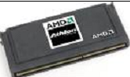
Slot
O Processador em slot é uma tecnologia muito antiga, se basea no intuito de uma placa filha, porem que servia para processamento com o PC, não se vê muitas vantagens no slot, aliais as desvantagens são imensas, baixa transferência de dados, comunicação poderia ser dificultada por poeira e sujeira nos contatos.

Slide 36
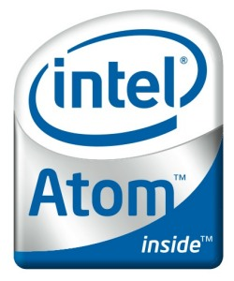
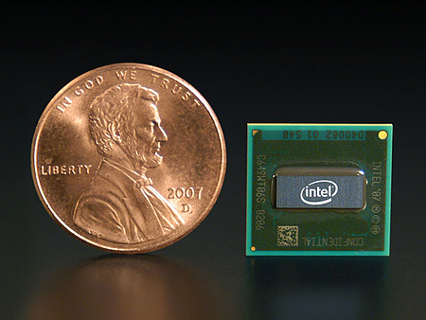
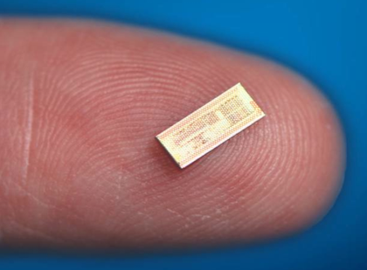
INTEL Atom

Slide 37
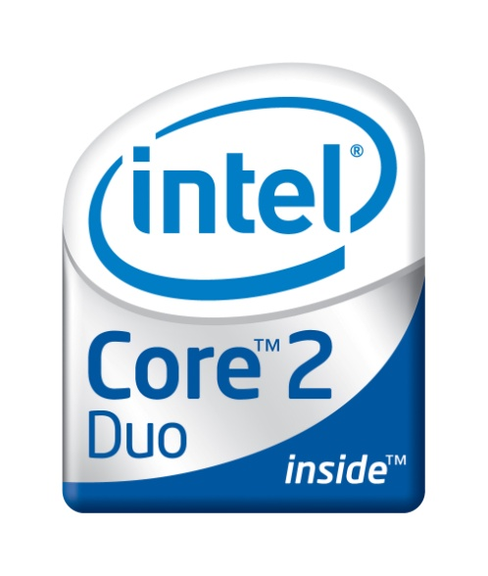
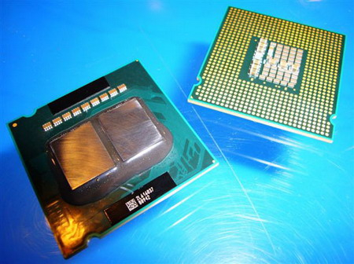
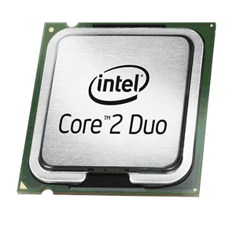
INTEL Core 2 DUO

Slide 38
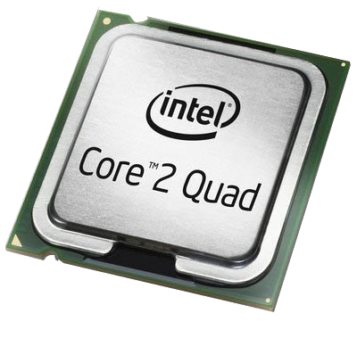
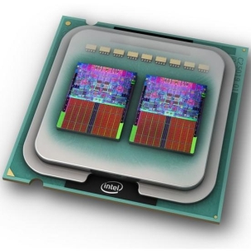
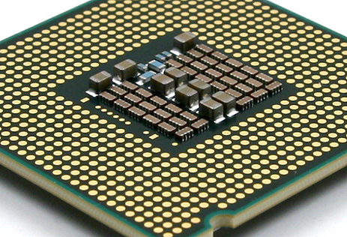
INTEL Quad Core

Slide 39
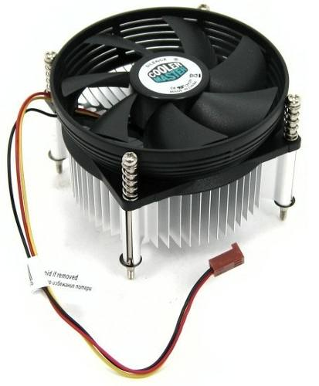
CPU Cooler
CPU Cooler, ou ventilador da CPU, tem função bastante importante para o funcionamento do micro. Juntamente com um dissipador de alumínio, o ventilador faz a refrigeração da CPU. As CPUs, a partir do 486 DX, por possuírem o Coprocessador Matemático interno, com grande quantidade de transistores, dissipam muito calor. Isso tornou
obrigatório o uso de um dispositivo refrigerador, para baixar a temperatura da CPU. Alguns fabricantes chamam o ventilador da CPU de “Cooler” ou “CPU Cooler”. O Cooler é
montado sobre um suporte de alumínio cuja finalidade é dissipar calor. Ambos são fixados sobre o processador por um grampo de metal ou de plástico.

Slide 40
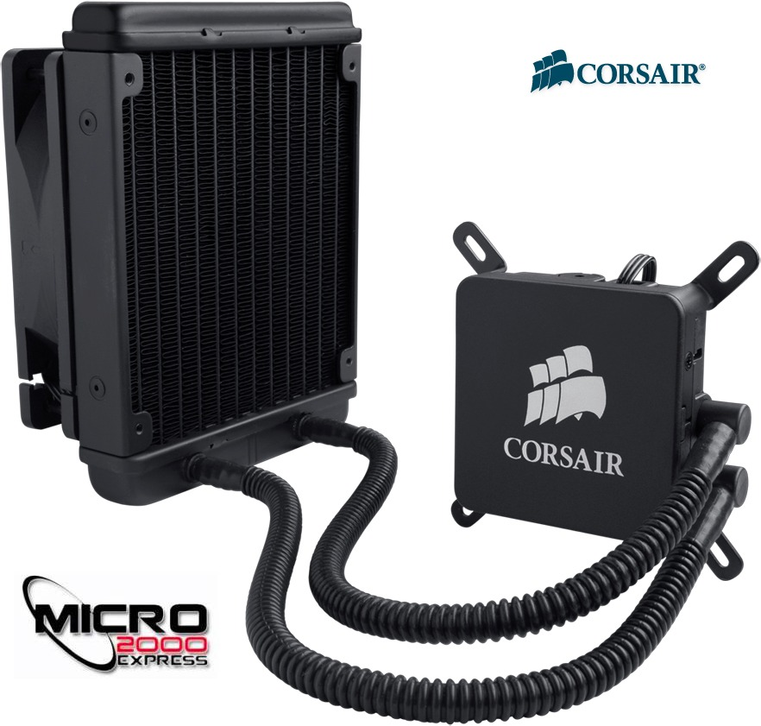
Walter Cooler

